Slide 1

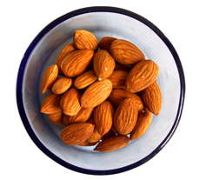
Concevez une application au service de la santé publique
PRESENTATION BY: SLIDECORE

Slide 2

01
02
Présentation du sujet
Idée d’application
03
04
Nettoyage de données
Exploration de données
Table des matières
05
06
Présentation de l’application
Conclusion

Slide 3
Présentation du sujet
1

Slide 4

Famous Quote
“
L'agence "Santé publique France" a lancé un appel à projets pour trouver des idées innovantes d’applications en lien avec l'alimentation.
“

Slide 5
Idée d’application
2

Slide 6

Qu’est ce qu’un régime cétogène ?
Le régime cétogène est une alimentation qui vise à placer l'organisme en situation de cétose, c'est-à-dire à utiliser les cétones, au lieu des habituels glucides, comme source énergétique.
Le régime cétogène consiste à limiter fortement les apports en glucides (moins de 50 grammes par jour) et à augmenter les apports en graisses, en gardant constants les apports protéiques.
Source: ©2001-2022 Futura-Sciences

Slide 7
Nettoyage de données
3

Slide 8

Les données :
Le jeu de données Open Food Facts est disponible sur le site officiel.
Les variables sont différents produits définies par :
A
B
C
D
Nom.
date de modification...
Catégorie du produit.
Localisation.
Origine…
Ingrédients.
Additifs.
Des informations nutritionnelles.

Slide 9
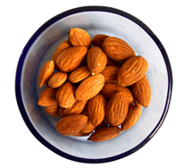
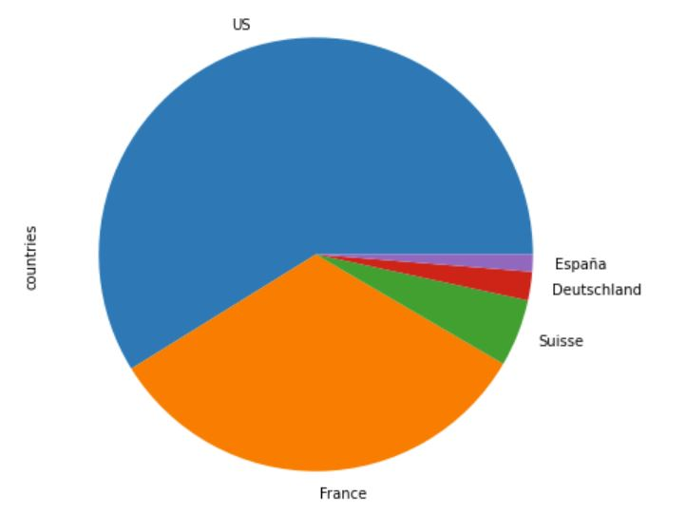
Démarche suivie :
Analyse des valeurs manquantes et élimination des colonnes inutiles
2
Examen et nettoyage de la colonne qui définit les pays des produits : 'countries'
1
3
Définir les variables de l'application
'code','product_name','pnns_groups_1','pnns_groups_2','energy_100g', 'fat_100g', 'saturated-fat_100g', 'monounsaturated-fat_100g', 'polyunsaturated-fat_100g', 'trans-fat_100g’, 'cholesterol_100g', 'carbohydrates_100g', 'sugars_100g', 'fiber_100g', 'proteins_100g'
5
Supprimer les doublons

Slide 10
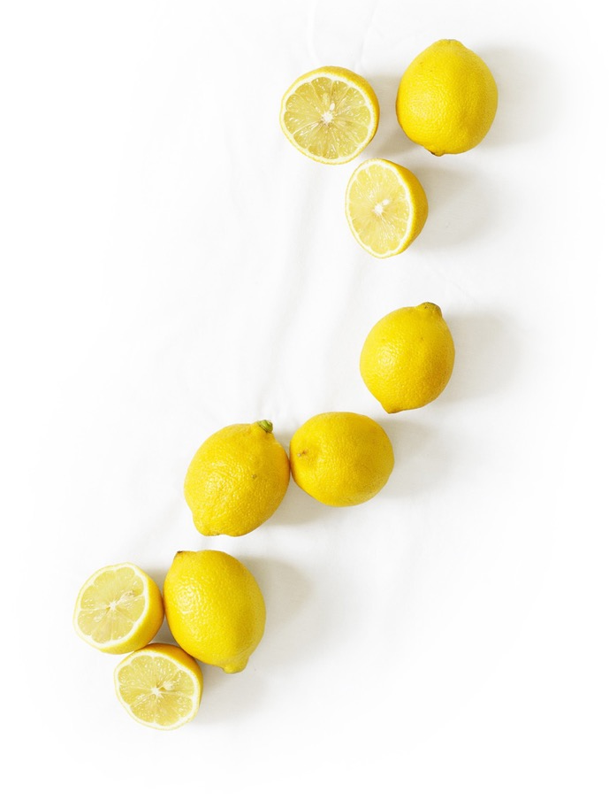
6
Traitement des valeurs manquantes
Imputation par la moyenne :
Grafiquement et numériquement on remarque une asymétrie importante.
Les valeurs du kurtosis sont très grandes et très loin de 0 donc l'aplatissement n'est pas normal.
Les variabilités internes des variables sont jugées trop élevées (CV > 20%)
NON
Imputation par la médiane :
Les coefficients d'asymétrie et d'aplatissement montrent que l'imputation par la médiane n'est pas une bonne idée.
NON
méthode de suppression des valeurs manquantes :
OUI
Traitement des valeurs aberrantes
7

Slide 11
Exploration de données
4

Slide 12
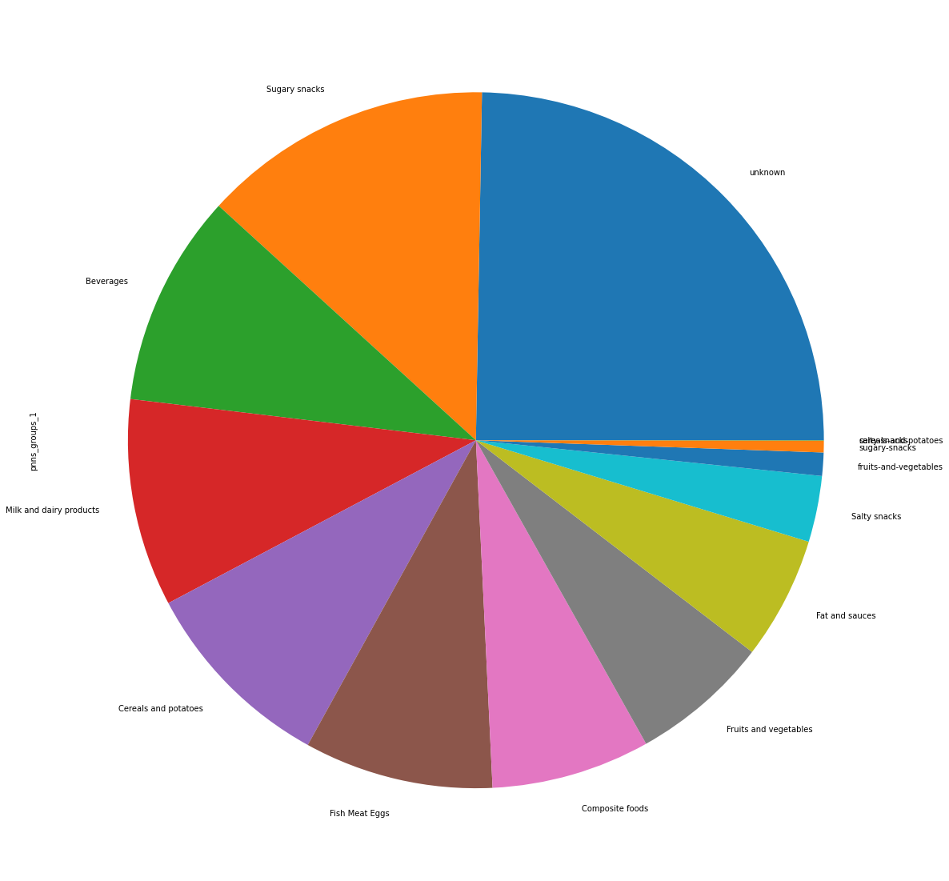
Analyse des variables qualitatives
1
‘pnns_groups_1’
On peut savoir les différentes catégories de produits présentes dans nos données

Slide 13
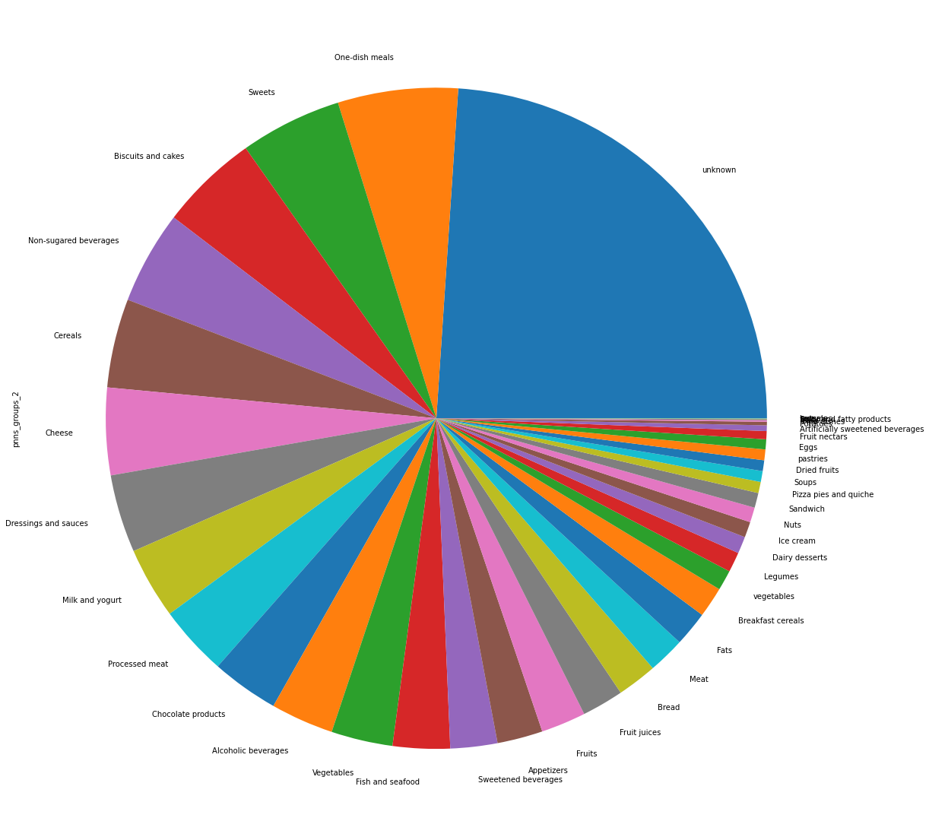
‘pnns_groups_2’
On peut savoir les différentes catégories de produits présentes dans nos données

Slide 14
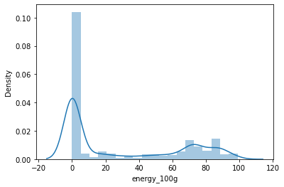
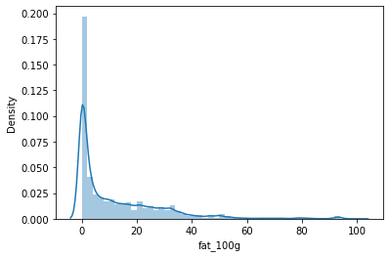
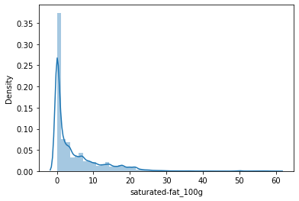
Analyse des variables quantitatives
2
Les valeurs de ‘ energy_100g’ : sont majoritairement distribués autour de 0
Les valeurs de ‘ fat_100g’ : sont majoritairement distribués autour de 0
Les valeurs de ‘ saturated-fat_100g’ : sont majoritairement distribués autour de 0

Slide 15
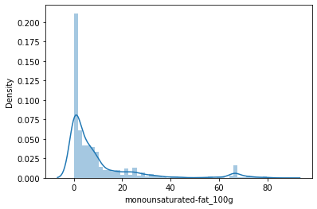
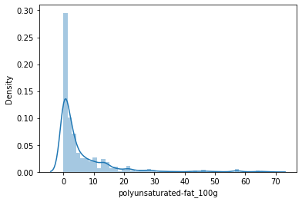
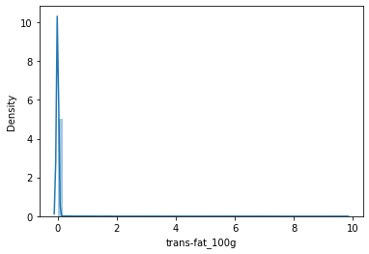
Les valeurs de ‘ polyunsaturated-fat_100g’ : sont majoritairement distribués autour de 0
Les valeurs de ‘ trans-fat_100g’ : sont majoritairement distribués autour de 0
Les valeurs de ‘ monosaturated-fat_100g’ : sont majoritairement distribués autour de 0

Slide 16
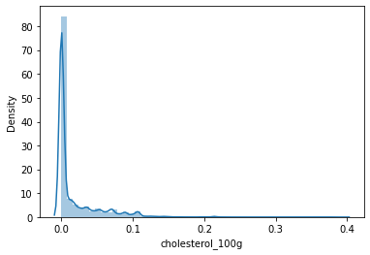
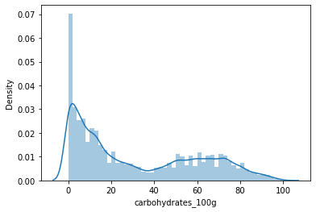
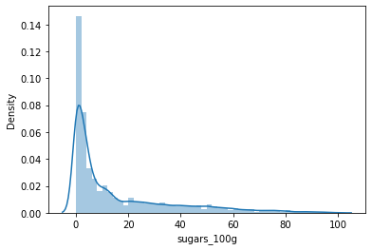
Les valeurs de ‘ cholesterol_100g’ : sont majoritairement distribués autour de 0
Les valeurs de ‘ carbohydrates_100g’ : une bonne partie est distribués autour de 0, une deuxième partie autour de 10 et 15 ,une troisième dans l’intervalle de 40 à 80
Les valeurs de ‘ sugar_100g’ : sont majoritairement distribués autour de 0

Slide 17
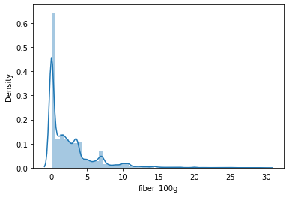
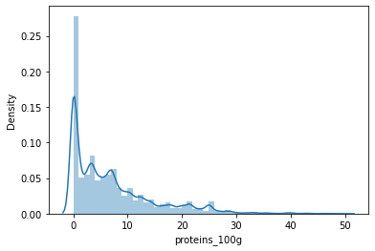
60% des valeurs de ‘ fiber_100g’ sont distribués autour de 0
30% des valeurs de ‘ fiber_100g’ sont distribués autour de 0

Slide 18
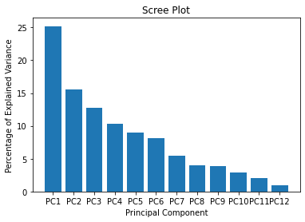
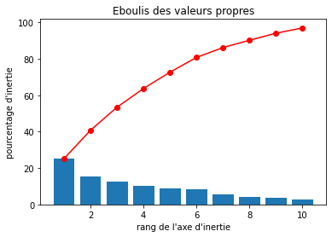
Analyse en composantes principales (ACP)
3
Diagramme des pourcentage d’inertie totale associé à chaque axe.
- On affiche la somme cumulée des inerties.
- Une courbe qui part de l’origine et qui arrive à 100% après avoir parcouru tout les axes.
On a choisit d’avoir 97% de l’information qui est contenu dans le jeu de donnée.

Slide 19
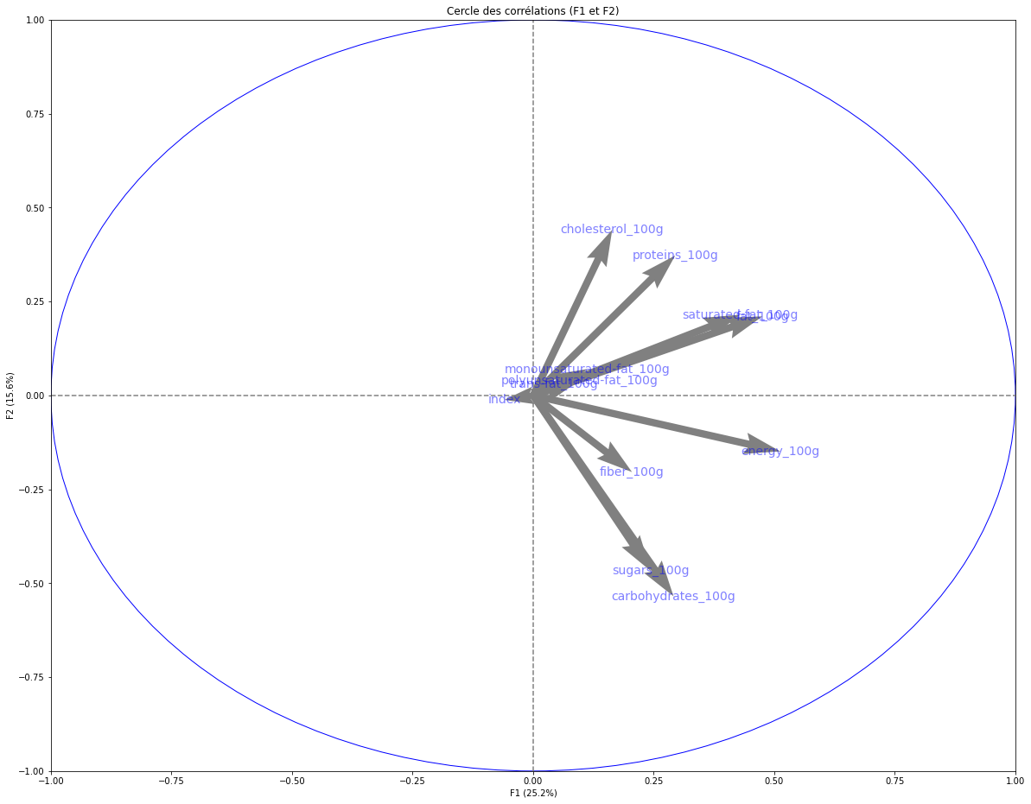
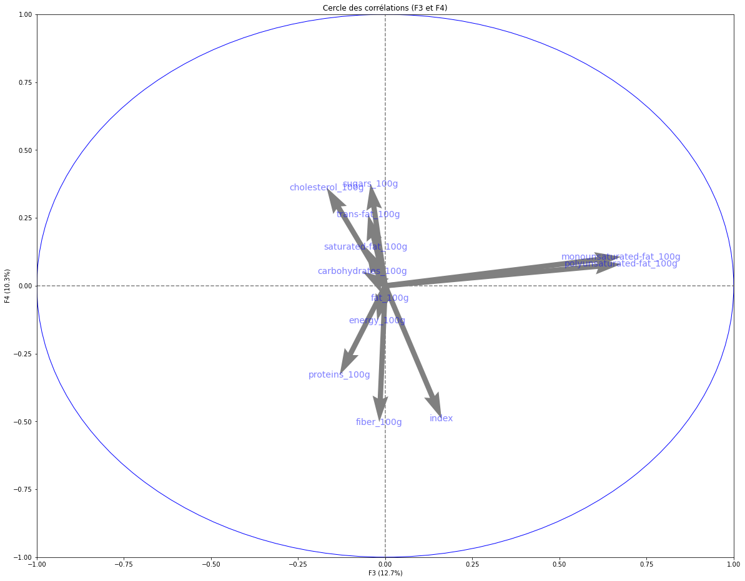
Cercles de corrélation :

Slide 20
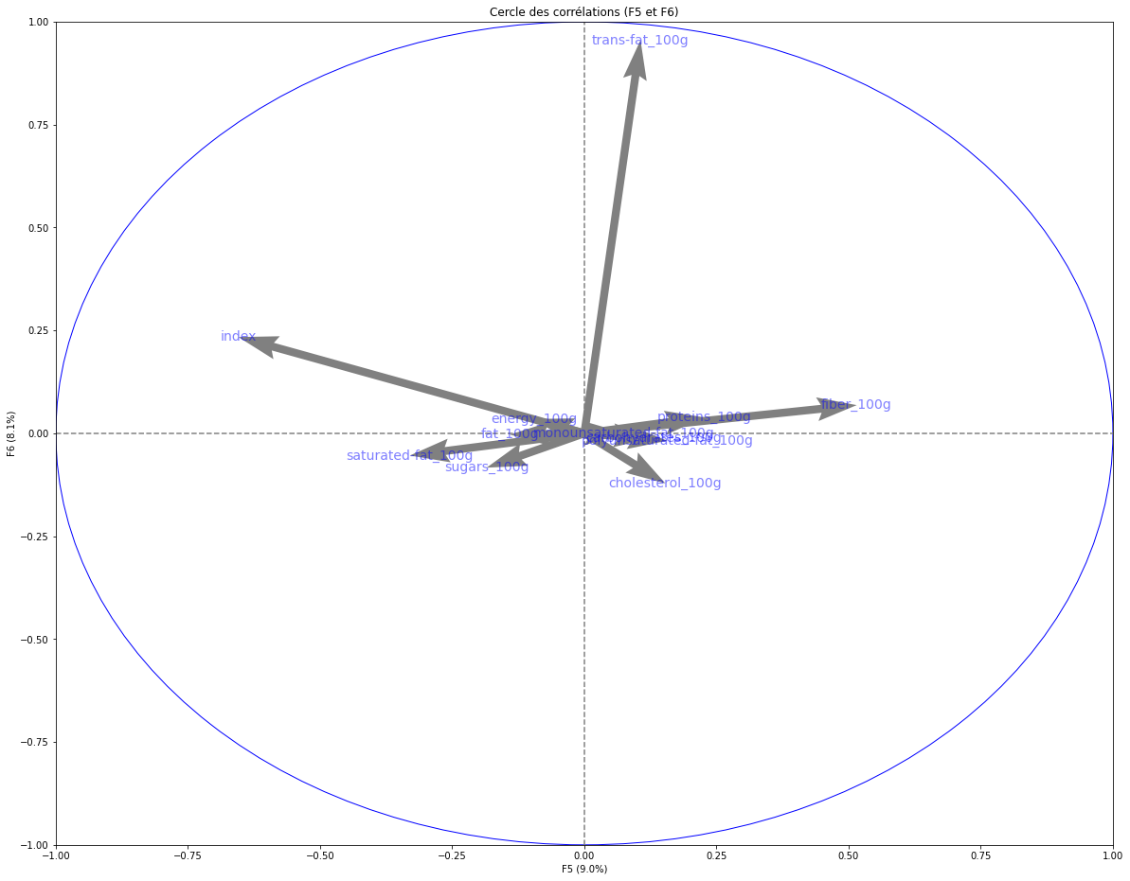
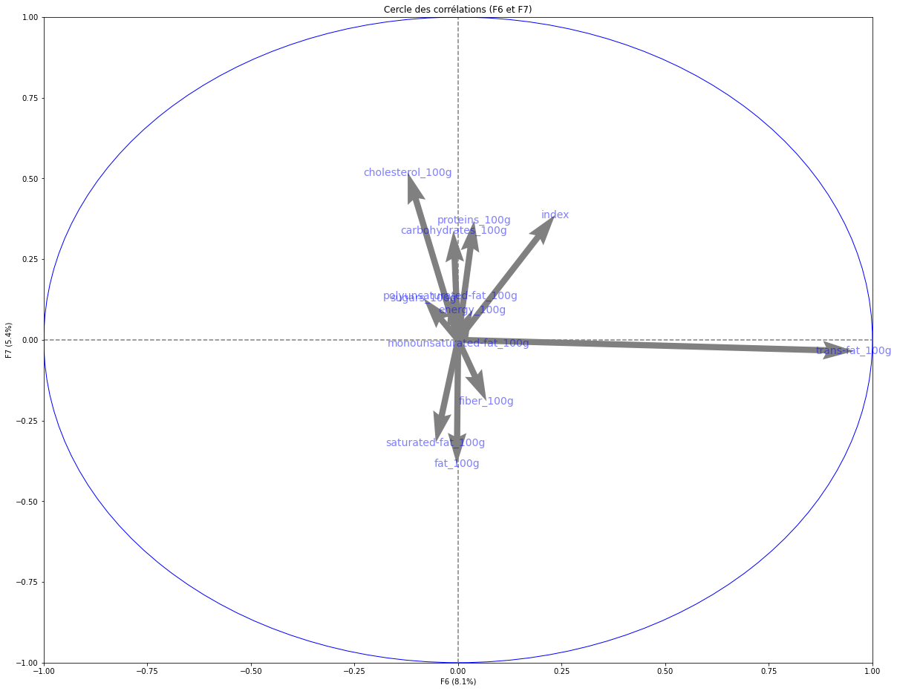

Slide 21
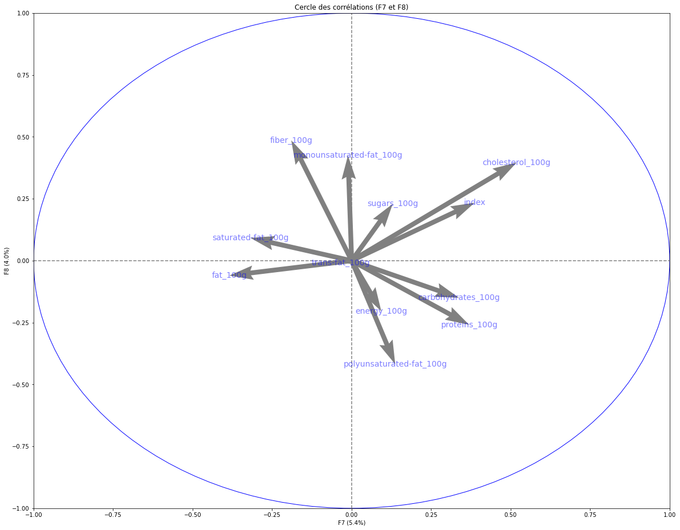
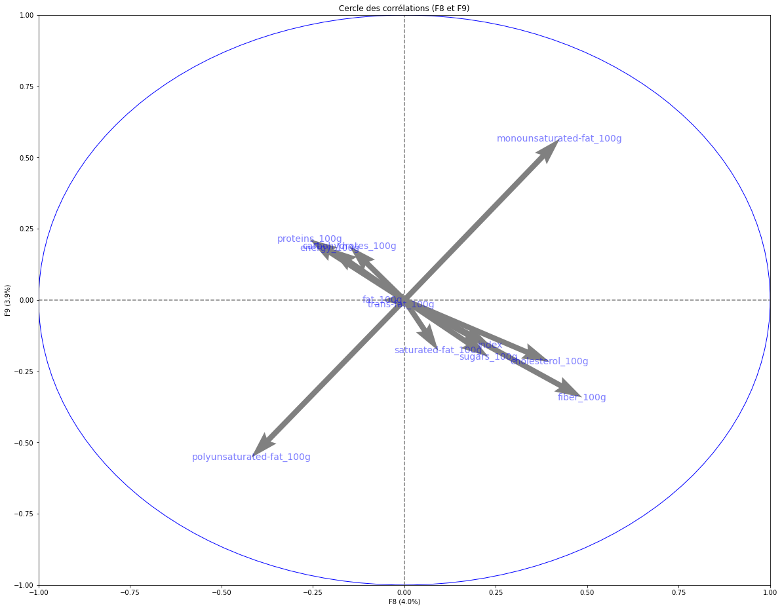

Slide 22
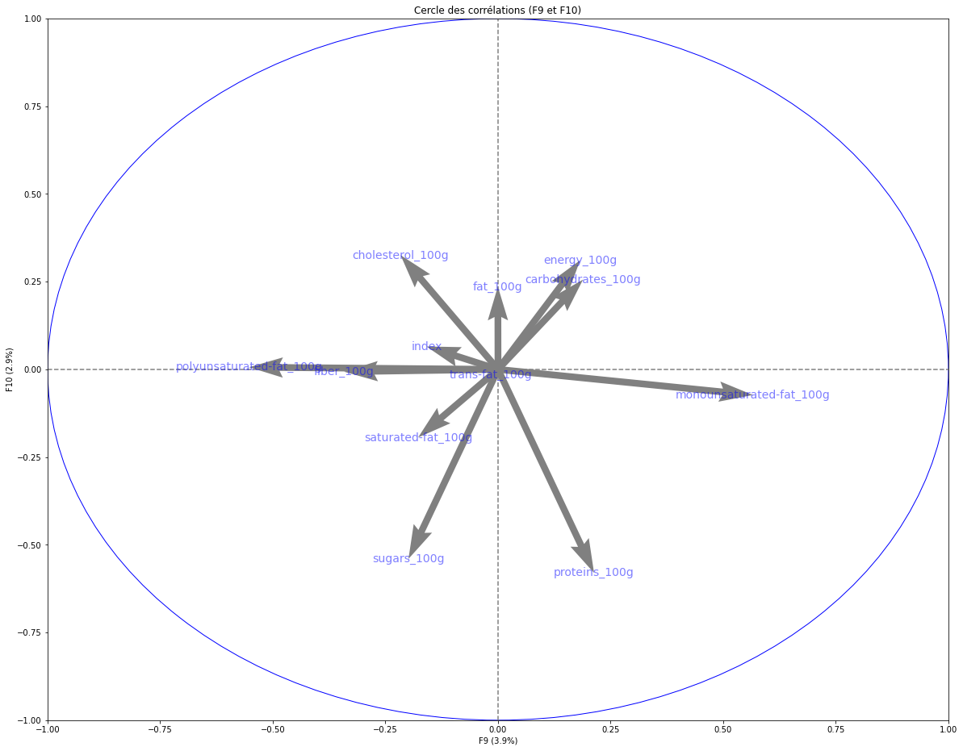

Slide 23
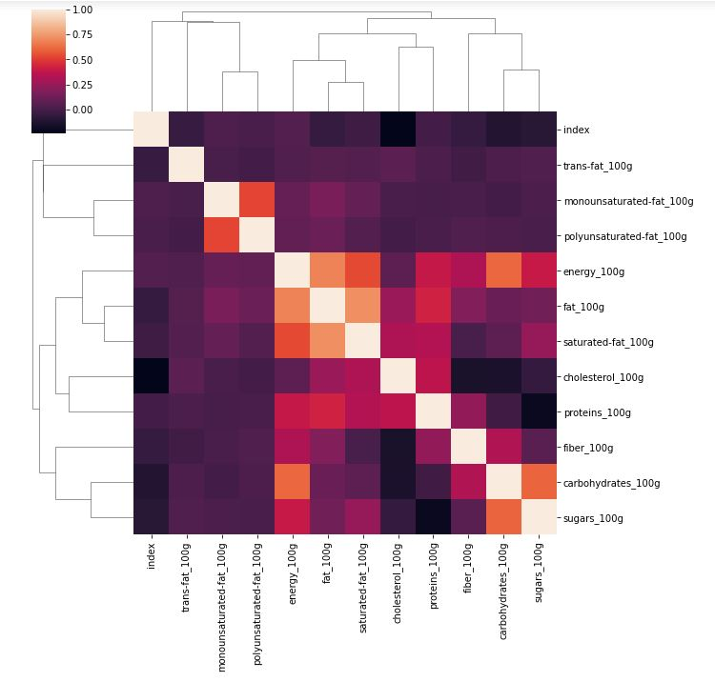
Analyse de corrélation
4
'monounsaturated-fat_100g’
'polyunsaturated-fat_100g’
'saturated-fat_100g’
'trans-fat_100g’
‘fat_100g’

Slide 24
Les variables les plus corréler :
Interprétation des différents graphiques :
'cholesterol_100g’ et 'proteins_100g’
01
'fat_100g', 'saturated-fat_100g', 'polyunsaturated-fat_100g’ et 'trans-fat_100g’
02
03
'cholesterol_100g’ et 'sugars_100g’
'carbohydrates_100g’ et 'sugars_100g’
04

Slide 25
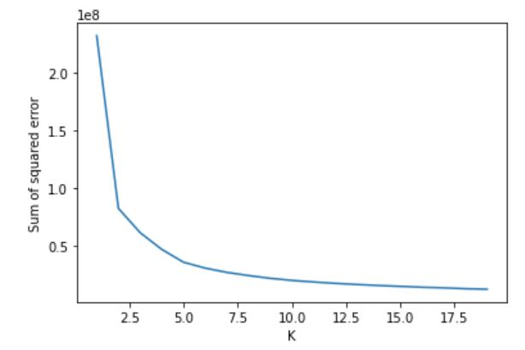
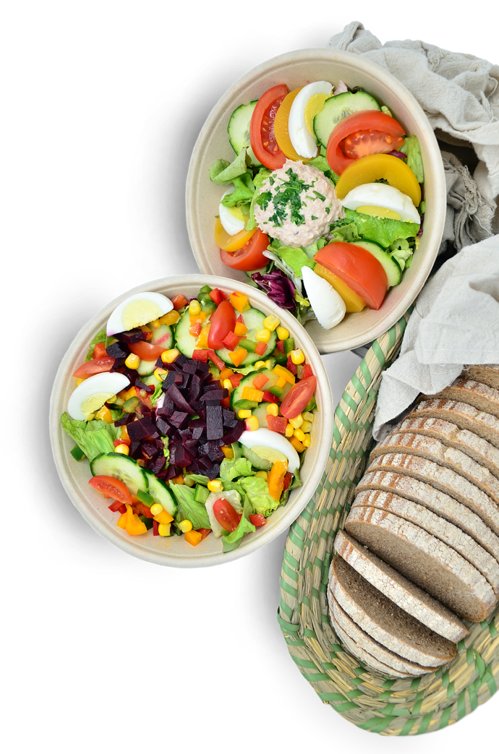
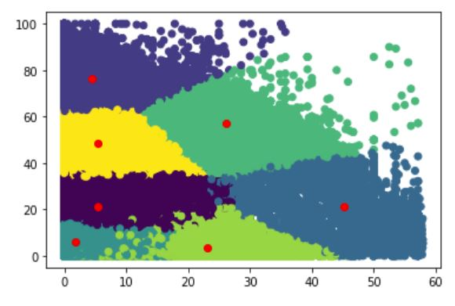
Clustering : KMeans
4
On a choisit Le partitionnement en k-moyennes comme méthode de classification de données
K = 7, 7 cluster
Les données sont classifiées sur 7 groupes

Slide 26
Présentation de l’application
5

Slide 27
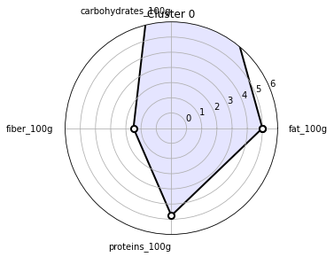
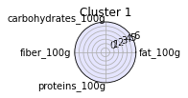
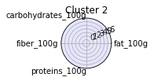
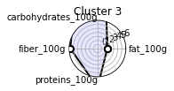
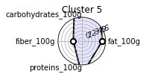


0: ‘Très bon pour le régime cétogène',
1: 'A ne pas consommer',
2: 'Mauvais pour le régime cétogène',
3: 'Bon pour le régime cétogène',
4: ‘Très mauvais pour le régime cétogène',
5: ‘Excellent pour le régime cétogène',
6: 'A éviter pour le régime cétogène’.

Slide 28
Conclusion
6

Slide 29
Après avoir classifier les produits de notre base de données, on a pu mettre en œuvre une application qui peut aider ceux qui veulent suivre un régime cétogène à choisir leurs produits alimentaires

Slide 30
Merci pour votre attention
END

